Slide 1
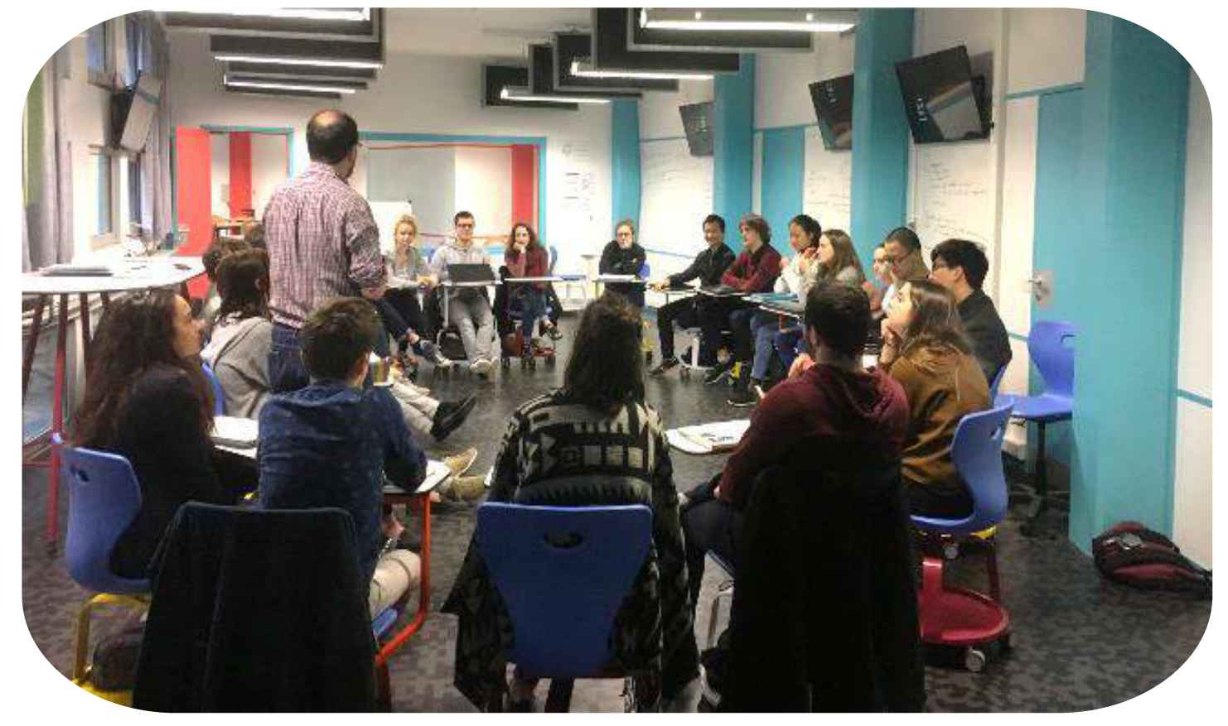
L’arpentage
Durée
60 – 120 (en mn)
Participants
35 – 70
#IntelligenceCollective
#Co-construction
Équipements clés
#RéflexionIndividuelle
#Echange
Chaises
Tables
Tableaux blancs
mobiles
Description
L’enseignant propose l’exploration collective d’un document en partageant la lecture en différentes parties. Chaque apprenant lit d’abord sa propre partie individuellement et prend des notes.
L’enseignant réunit ensuite la classe et aide à la compréhension du document en donnant la parole aux volontaires, selon un processus plus réactif que linéaire : tout le monde peut partager ses notes, où que se situe la partie du texte dans le récit, et tout le monde peut réagir et donner des informations en fonction de ce qui vient d’être dit par les autres participants.
Objectifs
Configuration de l’espace
Analyser un document de manière collaborative
Identifier les éléments clés à retenir d'un document
Pour la lecture individuelle
Les apprenants choisissent eux-mêmes leur espace dans ou dehors de la salle de cours.
Pour l’échange
Une configuration en U où tout le monde peut voir et être vu est idéale.
Un tableau d’affichage (mobile) aide à partager et organiser les contenus
En U
Illustration
« J'ai vraiment apprécié l'arpentage en classe ! C'était génial de voir comment nos différentes perspectives ont enrichi notre compréhension du texte. On se sentait vraiment engagés et impliqués dans l'apprentissage.»
Nicolas
Source : Novigado project (2021). Guidelines in Learning Space Innovations, June 2021.
1/2

Slide 2
Ce que fait la personne enseignante
Partage du document
L’enseignant peut répartir les parties du document entre ses apprenants, puis leur demander de lire les parties qui leur sont attribuées et prendre des notes.
Lecture individuelle
Les apprenants s’installent dans un espace tranquille et confortable pour lire, prendre des notes et consigner leurs remarques et/ou questions.
Echanges et regroupement des notes
L’enseignant invite les apprenants à partager ce qu’ils ont compris. Ce n’est pas un processus linéaire. Les notes sont partagées en fonction des questions soulevées par les informations partielles déjà mises en commun.
Suivi et synthèse
L’enseignant anime la construction de la compréhension et synthétise les connaissances apprises à la fin de la séance.
Ce que fait la personne apprenante
Lit.
Développe un esprit d’analyse.
Interagit dans un esprit de collaboration.
Co-construit la connaissance.
Conseils / variantes
Références inspirantes
Le produit final peut être un résumé, un schéma, une carte heuristique, etc.
Le guide source de cette fiche :
Novigado project (2021). Guidelines in Learning Space Innovations, June 2021.
https://learningportal.iiep.unesco.org/en/library/guidelines-in-learning-space-innovations
Vous avez une question ou une remarque concernant cette fiche ?
Contactez nous : contact@learninglab-network.com
Plus de fiches sur : www.learninglab-network.com
2/2

